Slide 1
생산 가동 현황 모니터링 프로그램PRESENTATION
과정명 : 스마트 팩토리
과목명 : 데이터 베이스
발표자 : 권 순 석

Slide 2
프로젝트 개요
생산 가동 현황 모니터링 프로그램PRESENTATION
프로젝트 목표
생산 가동 현황,
공정별 생산 현황,
생산 계획 대비 실적 현황 등
실시간 모니터링 가능
개발환경
Microsoft Windows10
Microsoft Visual C#
MySQL 8.0

Slide 3
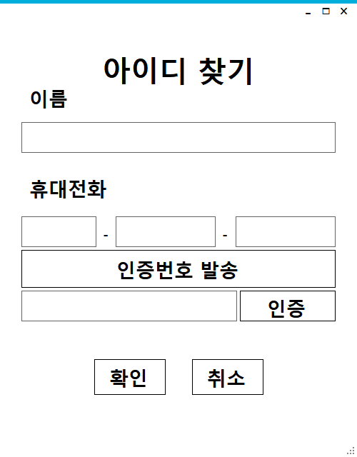
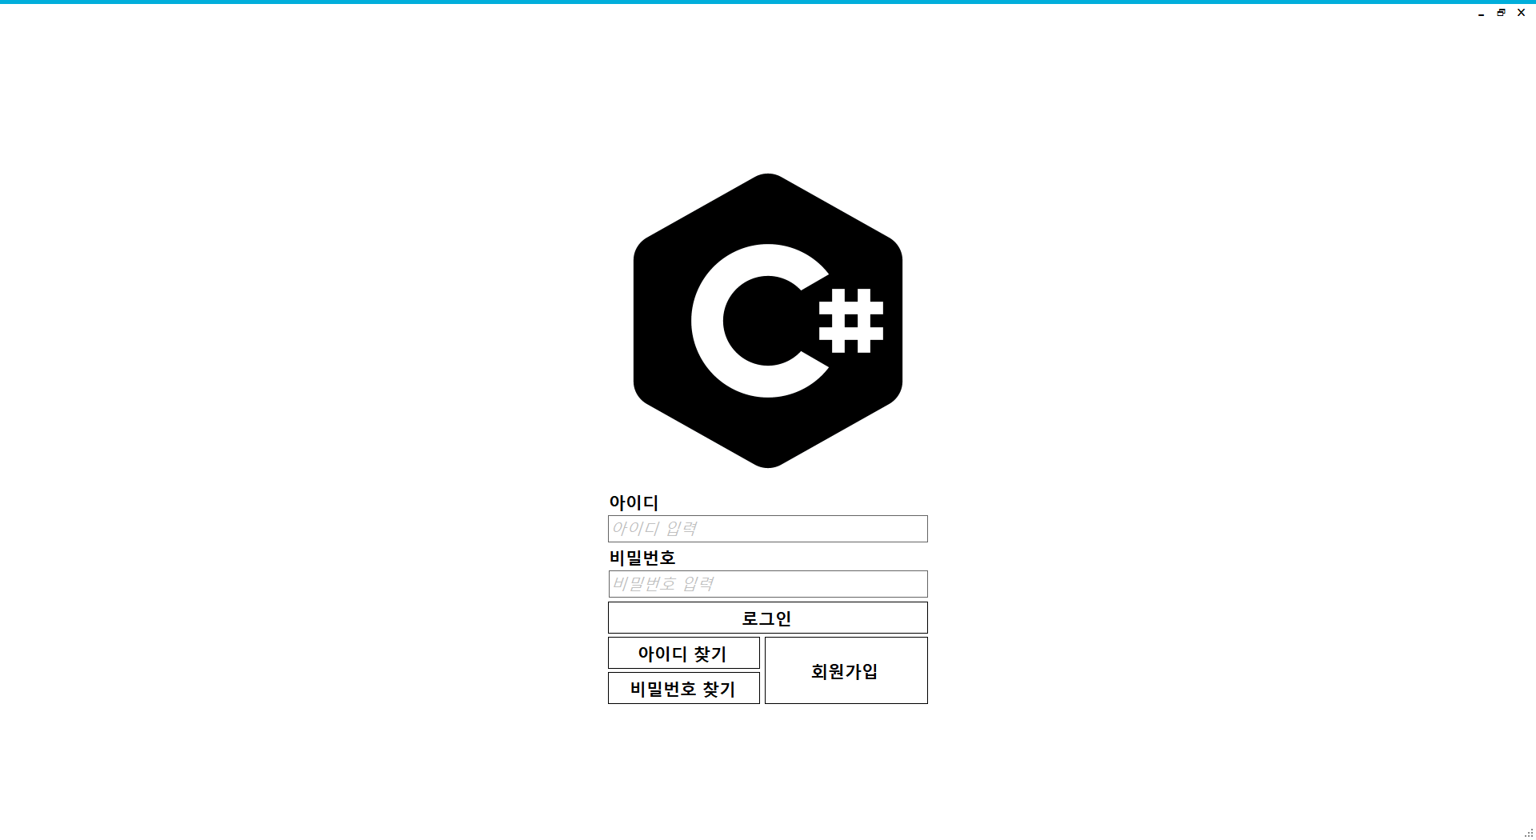
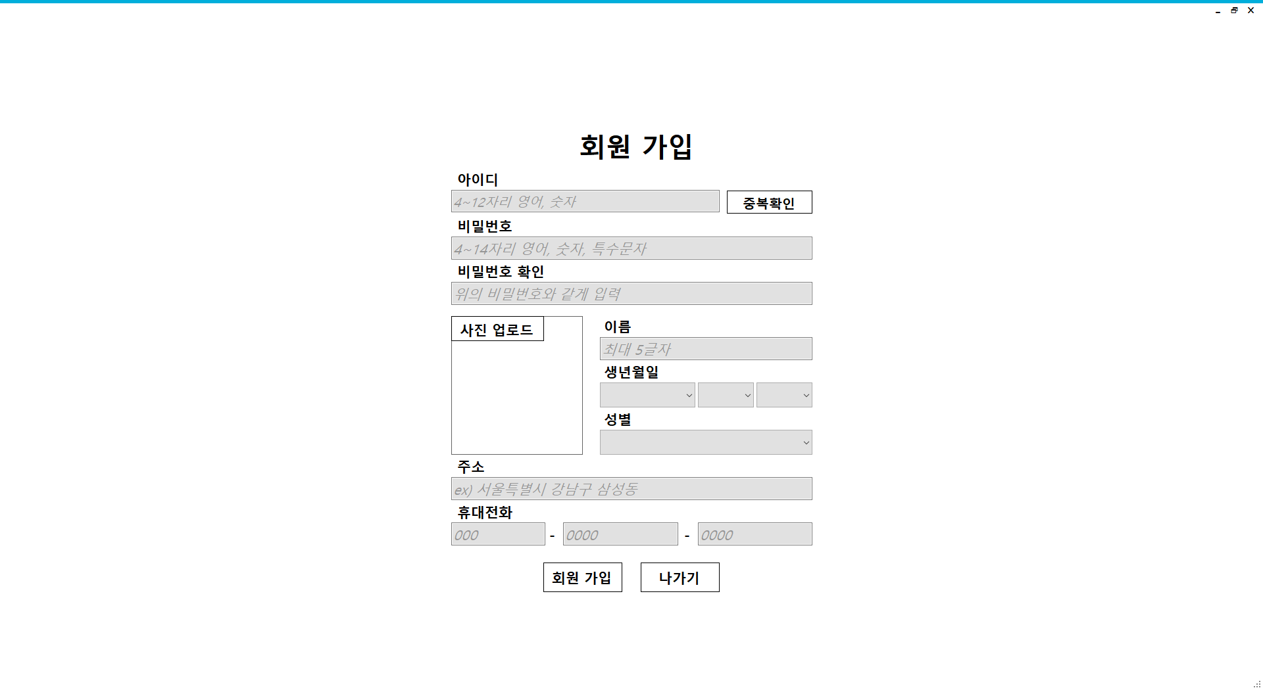
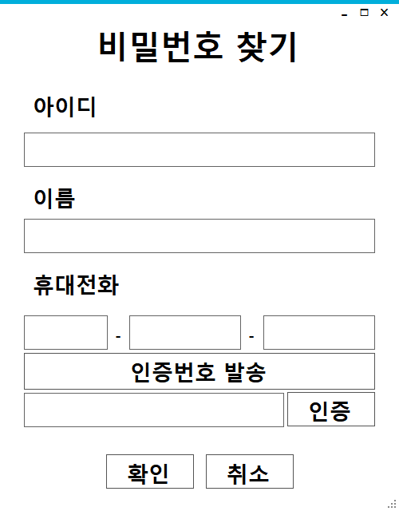
로그인 페이지
생산 가동 현황 모니터링 프로그램PRESENTATION

Slide 4
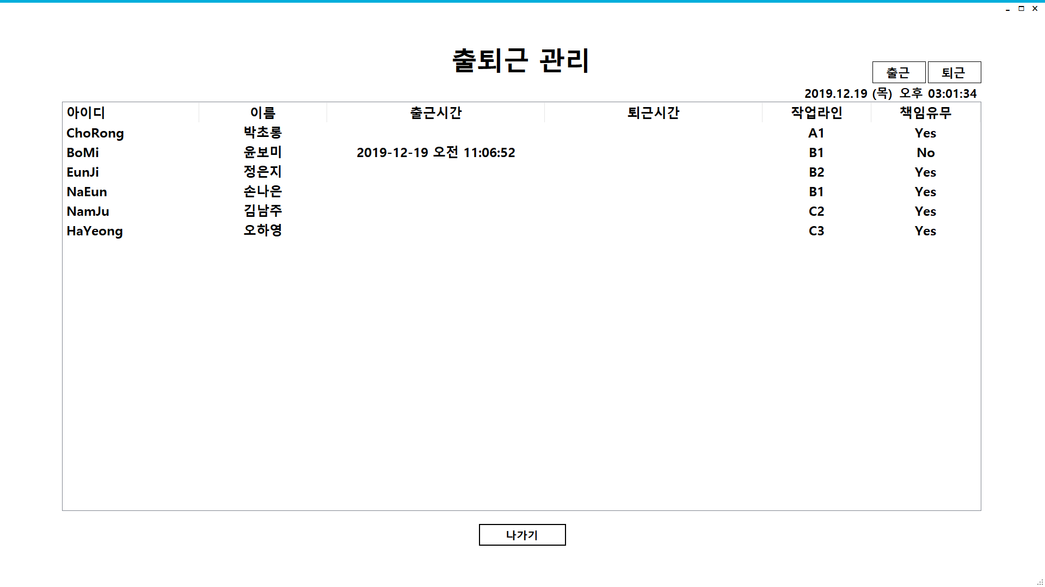
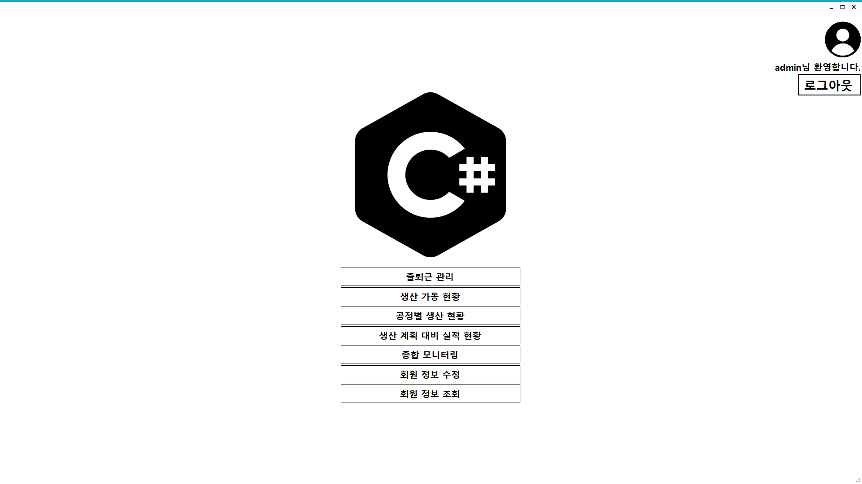
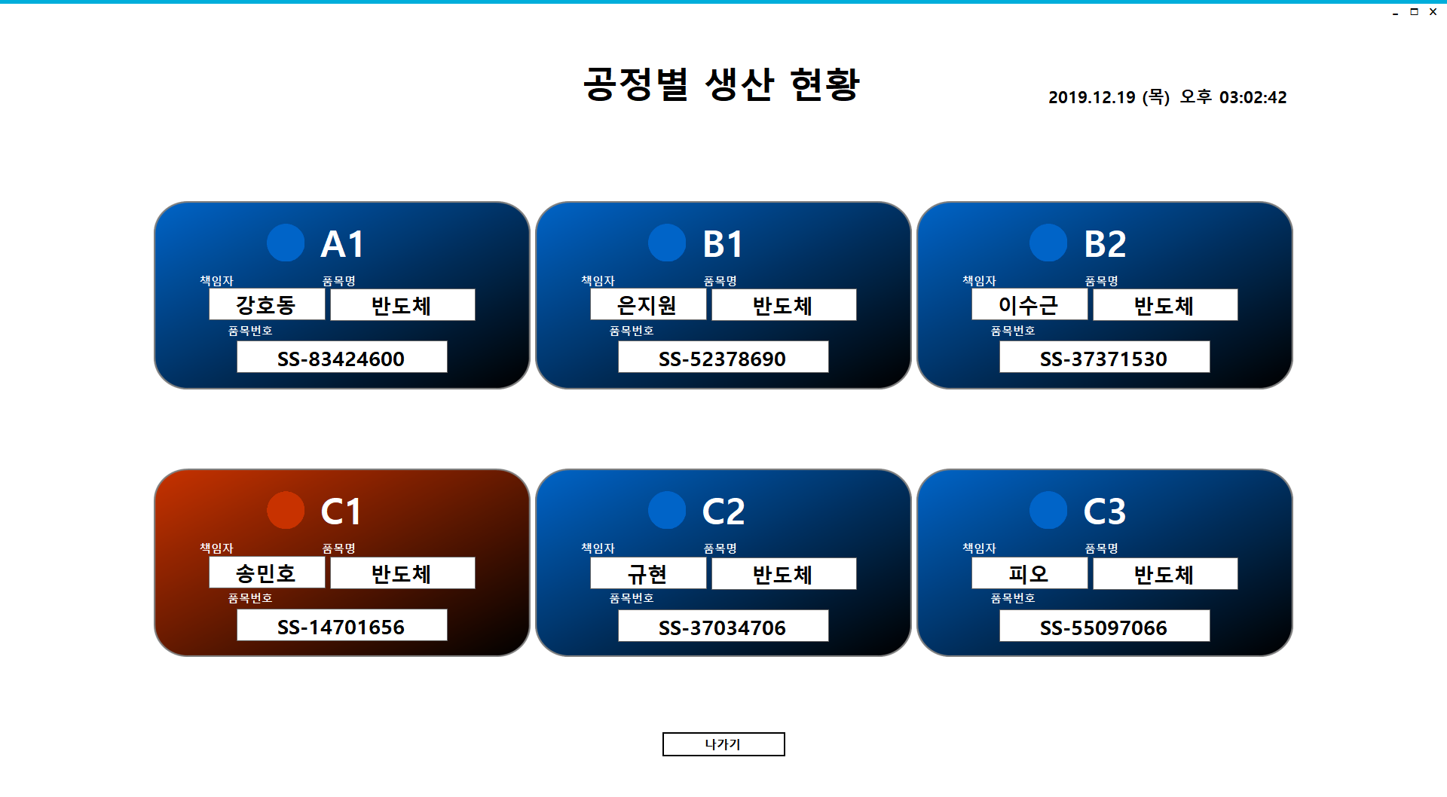
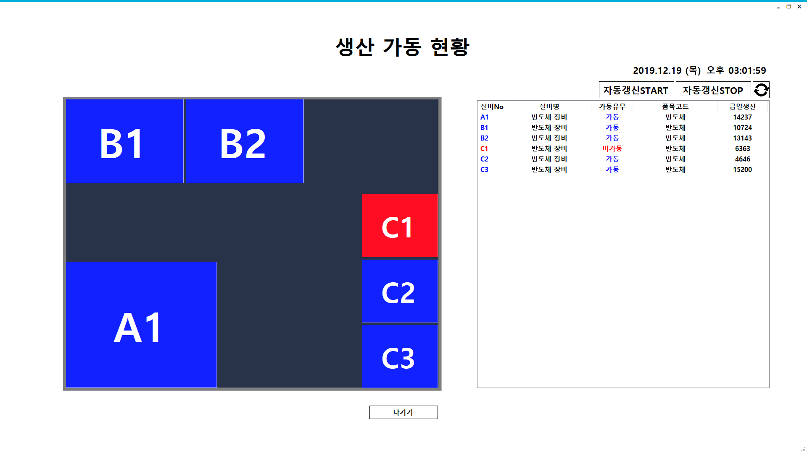
메인 페이지
생산 가동 현황 모니터링 프로그램PRESENTATION

Slide 5
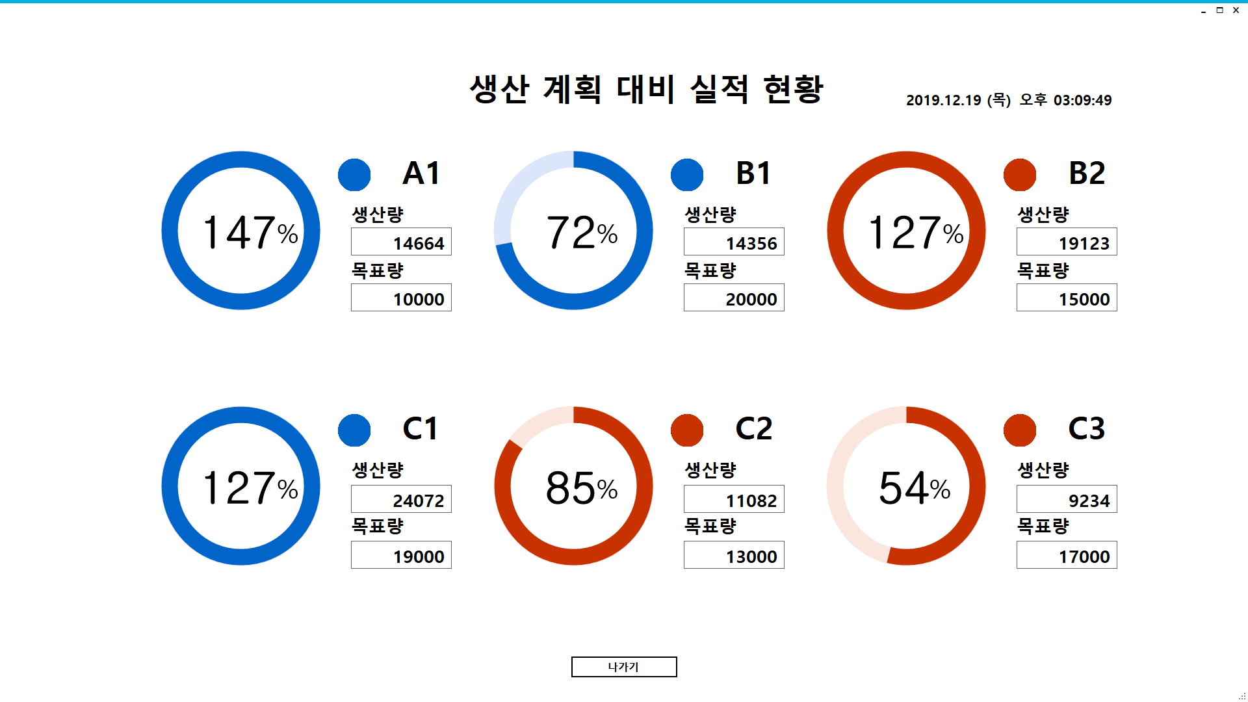
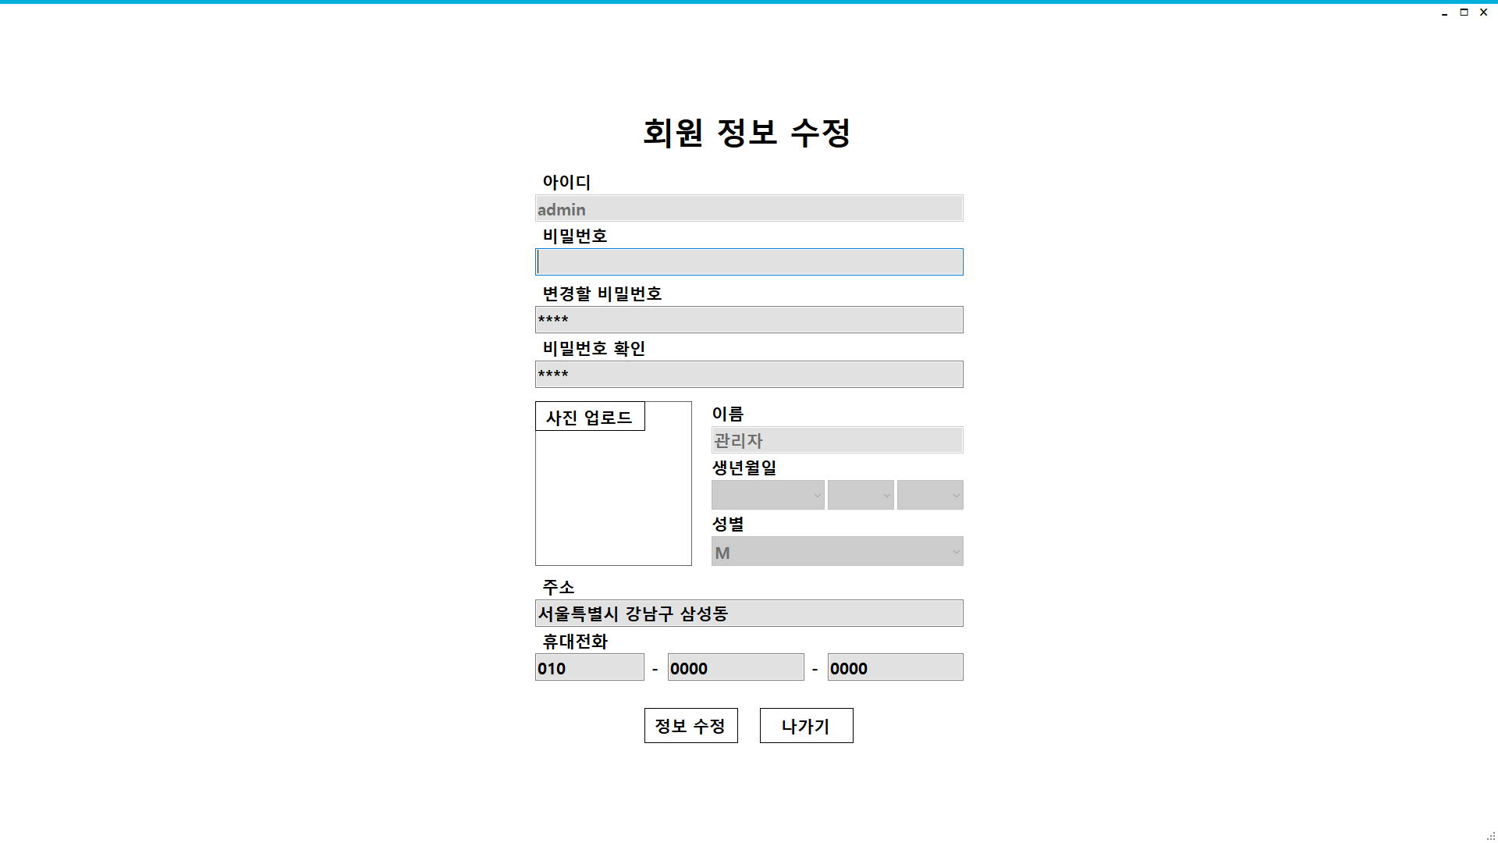
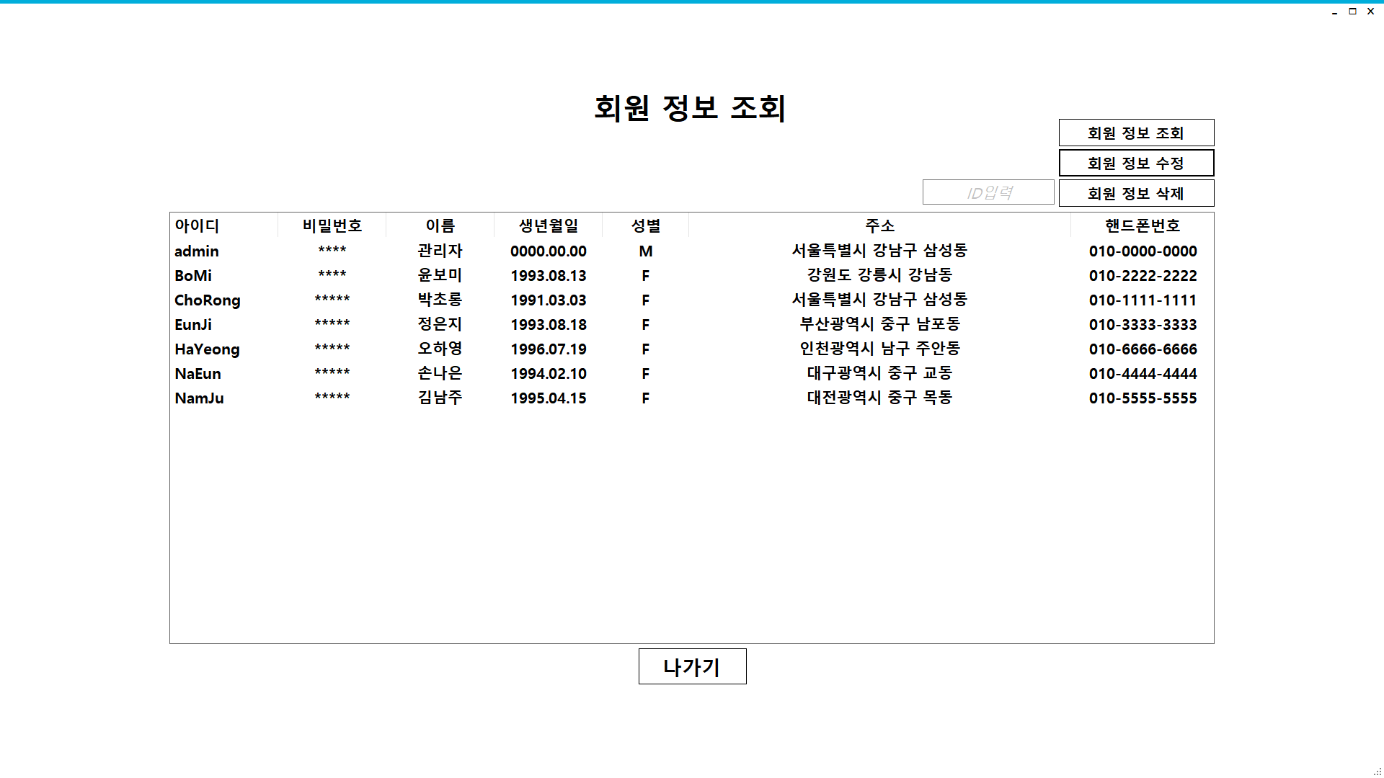
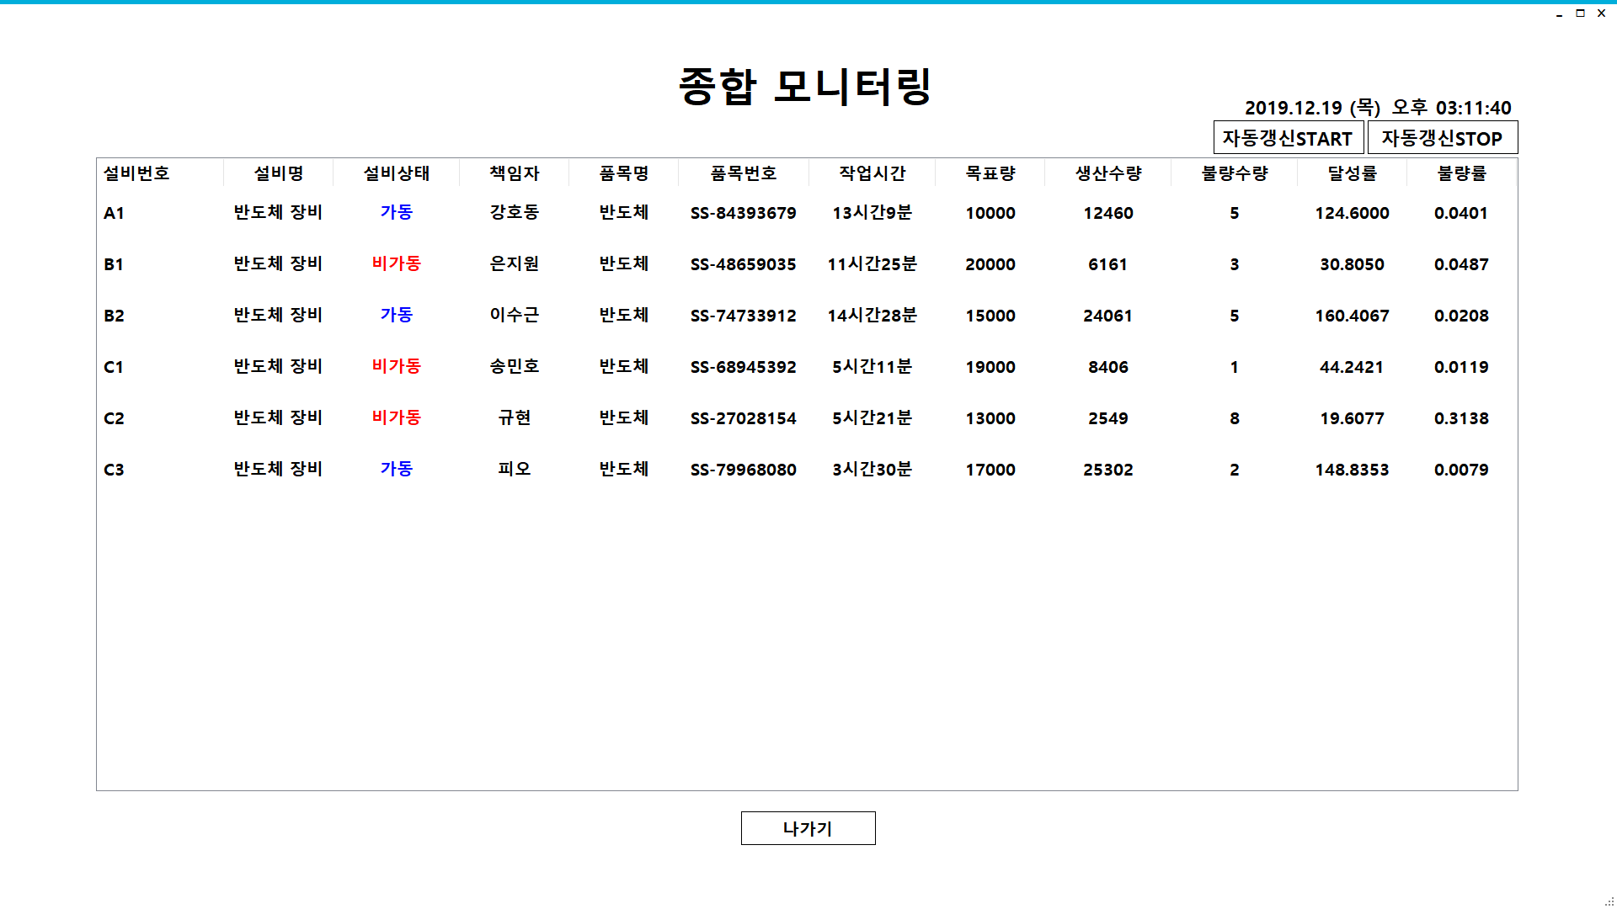
메인 페이지
생산 가동 현황 모니터링 프로그램PRESENTATION

Slide 6

데이터 베이스
생산 가동 현황 모니터링 프로그램PRESENTATION
사원 정보 DB
설비 상태 DB
사원 이미지 DB
출퇴근 DB
출퇴근 기록DB

Slide 7
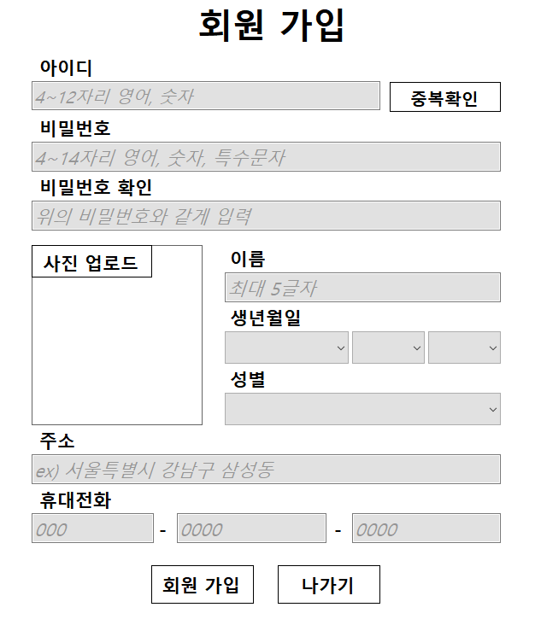
회원 가입
생산 가동 현황 모니터링 프로그램PRESENTATION
ID 중복 확인
입력한 ID가 사원 정보 DB의 아이디와 겹치는지 판단하여
중복되는 아이디가 없으면 사용 가능 메시지 출력
사진 업로드
영상 처리 프로그램이 켜지며, 사원의 사진을 영상처리 후
사원 이미지 DB에 처리한 영상을 저장
회원 가입
입력한 값들이 양식에 부합하는지 여부를 판단하여,
부합하지 않을 경우 그 이유에 대해서 메시지 출력
부합할 경우 사원 정보 DB에 업로드 되며 회원가입 완료

Slide 8
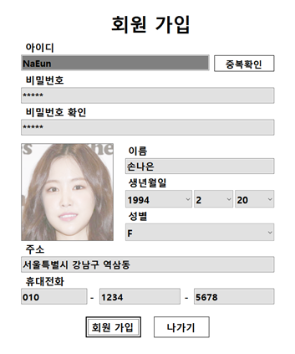
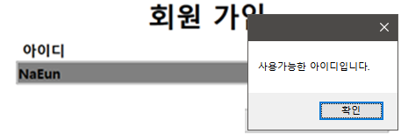
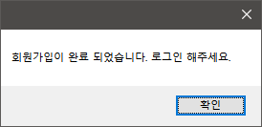
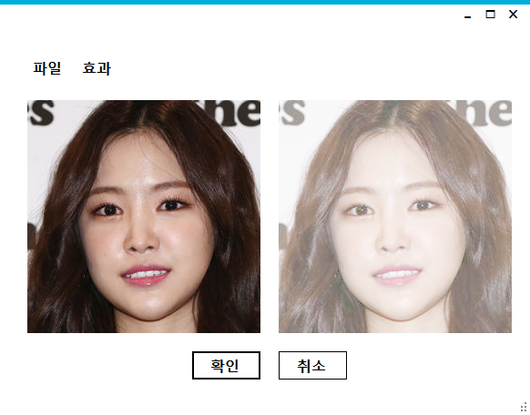
회원 가입 결과
생산 가동 현황 모니터링 프로그램PRESENTATION
아이디 중복 확인 결과
영상처리 – 감마 변환

Slide 9
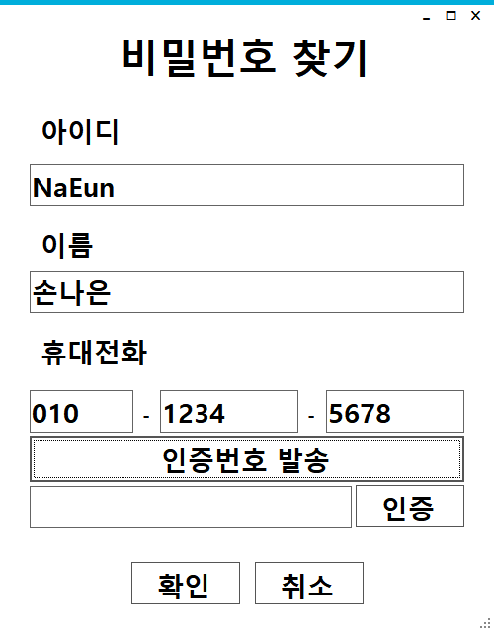
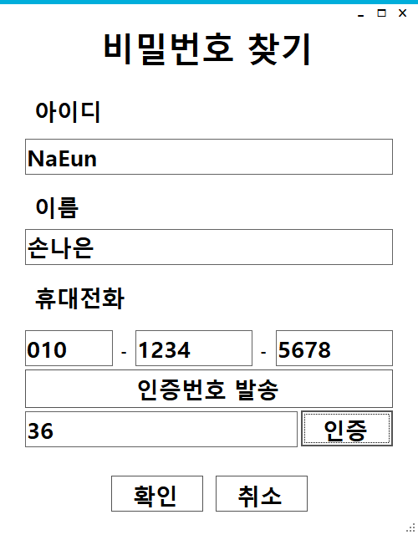
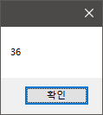
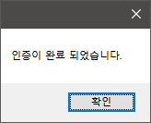
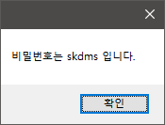
아이디, 비밀번호 찾기
생산 가동 현황 모니터링 프로그램PRESENTATION

Slide 10
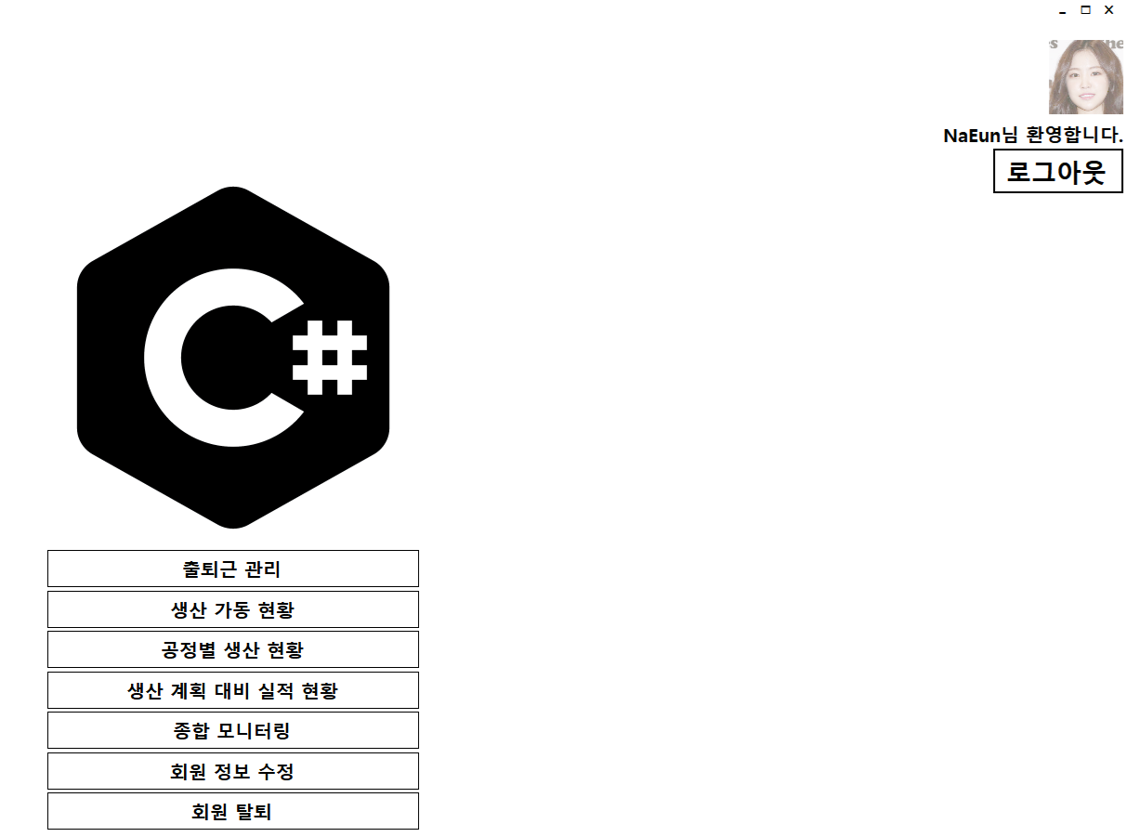
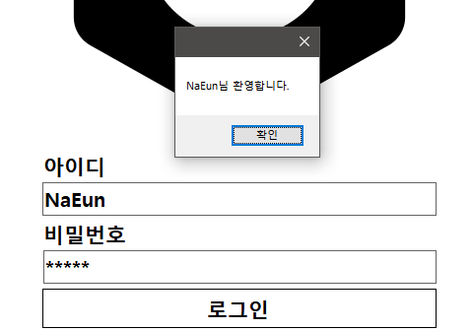
로그인 및 메인 페이지
생산 가동 현황 모니터링 프로그램PRESENTATION
사원 이미지 및 로그아웃 버튼
등록한 사원 이미지 DB에서 읽어와 출력
출퇴근 및 모니터링 메뉴
출퇴근 관리 및 각종 모니터링 메뉴,
회원 정보 수정 및 탈퇴, 관리자인 경우
회원 정보 조회 및 수정 가능

Slide 11
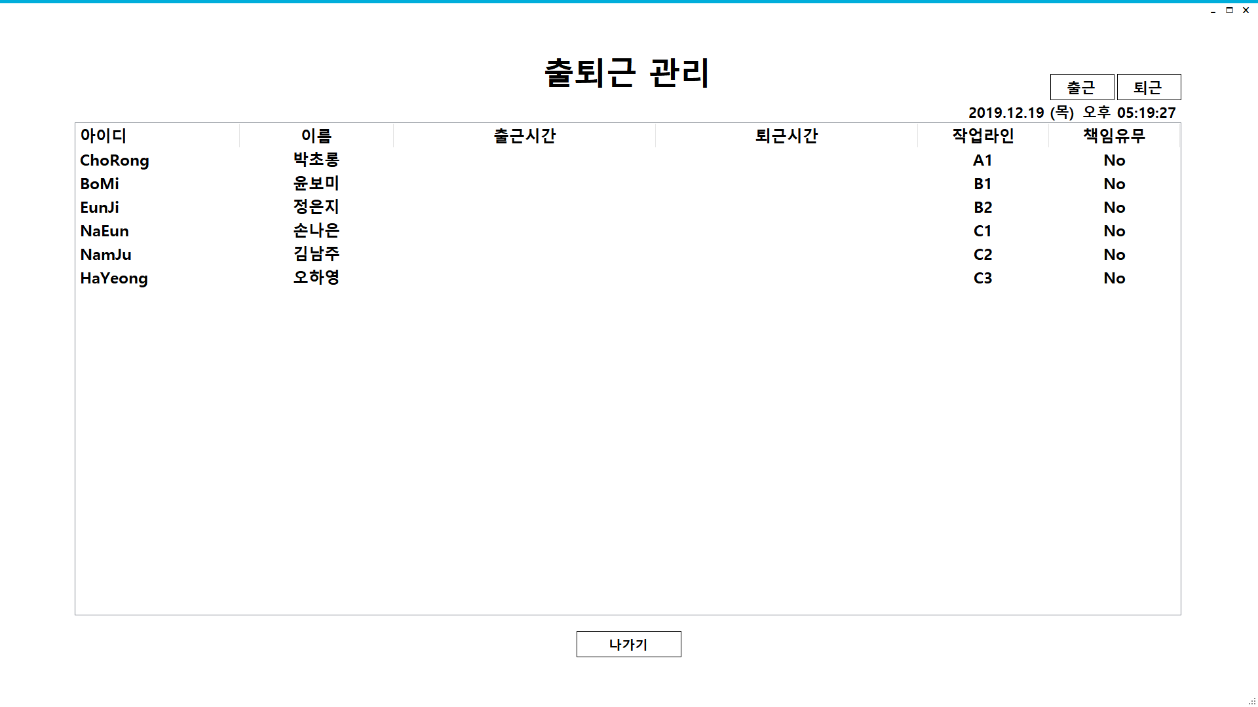
출퇴근 관리
홈페이지 로그인 및 회원관리 프로그램PRESENTATION
출퇴근 DB 정보 출력
출근 및 퇴근 버튼

Slide 12
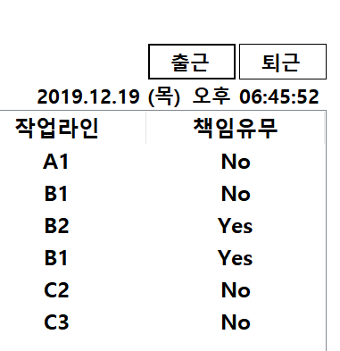
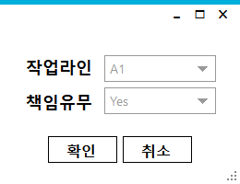
출퇴근 관리
홈페이지 로그인 및 회원관리 프로그램PRESENTATION
출근 버튼 클릭시
작업 라인과 그 라인에 대해 책임자인지 아닌지를 선택하여 확인

Slide 13
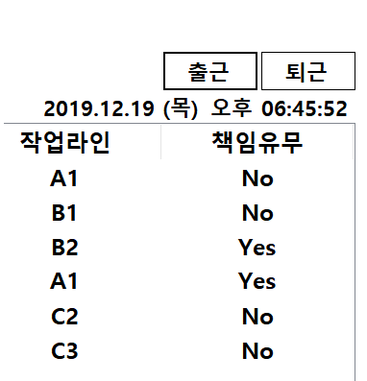

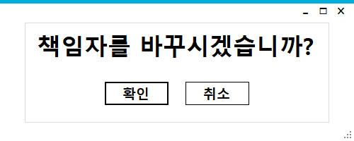
출퇴근 관리
홈페이지 로그인 및 회원관리 프로그램PRESENTATION
만약 책임자가 있는 라인에 책임자로 출근시
책임자가 현재 있고, 퇴근 시간이 찍혀있지 않고 출근 시간만 찍혀 있는 경우, 확인을 누를 경우 오른쪽과 같은 창 출력

Slide 14
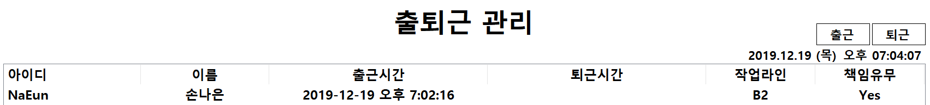
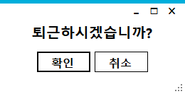
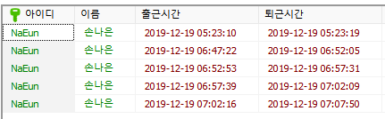
출퇴근 관리
홈페이지 로그인 및 회원관리 프로그램PRESENTATION
출퇴근 DB -> 출퇴근 기록 DB
퇴근 버튼을 누른 경우 현재 시간이 출퇴근 DB의 퇴근시간열에 입력되고,
출근 시간과 퇴근 시간 기록을 모두 보유하고 있는 행의 데이터를
출퇴근 기록 DB에 저장하여 출퇴근 기록을 관리한다.

Slide 15
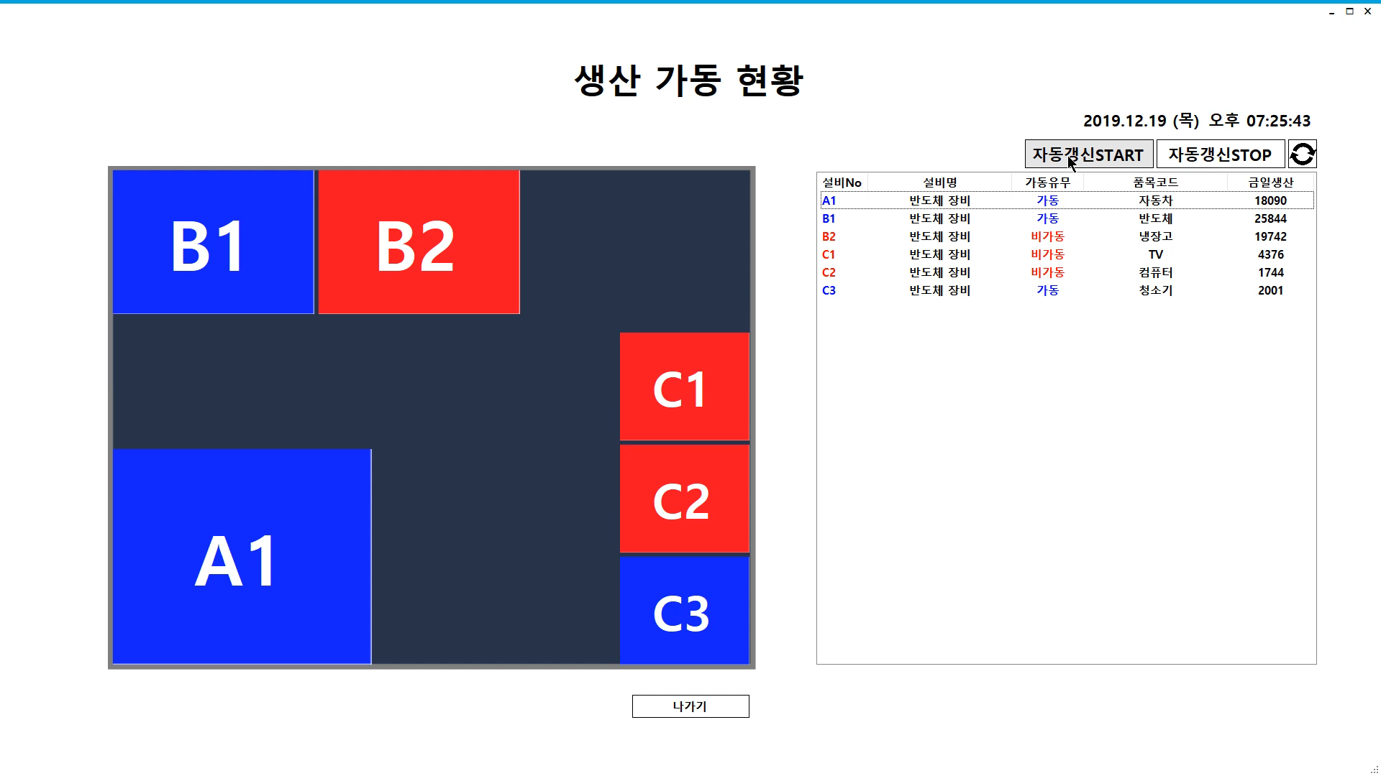
생산 가동 현황
홈페이지 로그인 및 회원관리 프로그램PRESENTATION

Slide 16
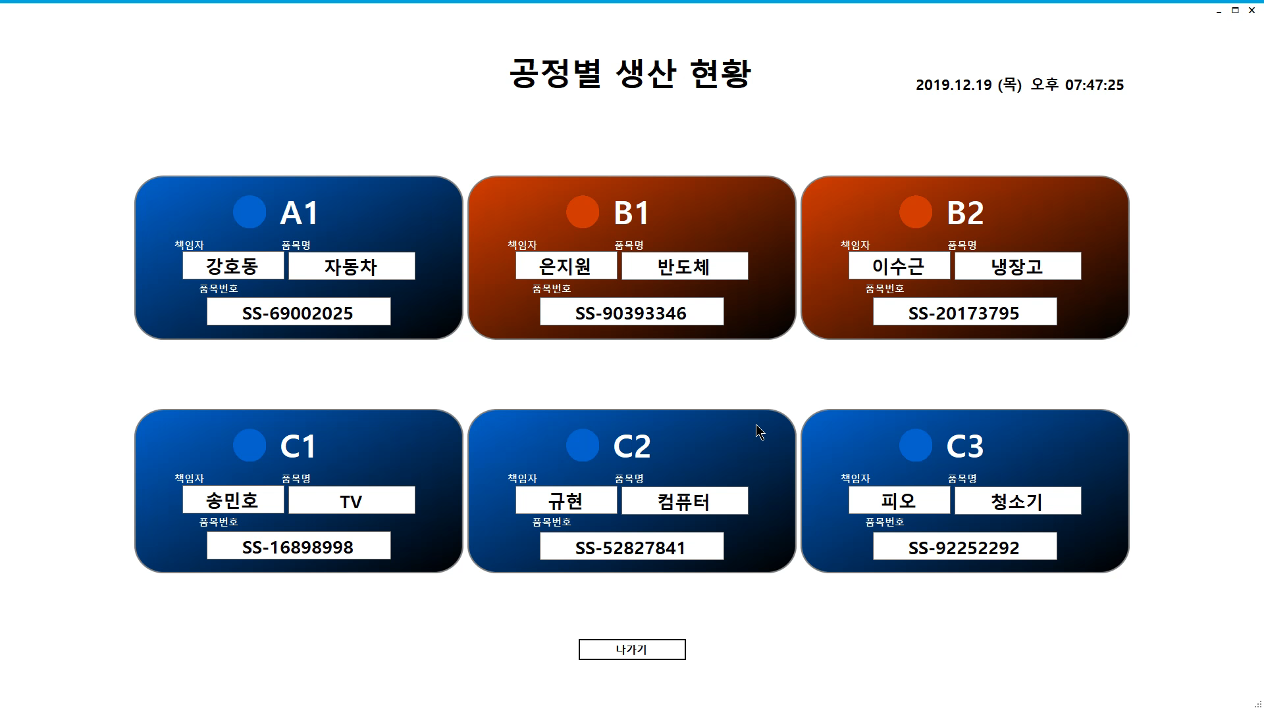
공정별 생산 현황
홈페이지 로그인 및 회원관리 프로그램PRESENTATION

Slide 17
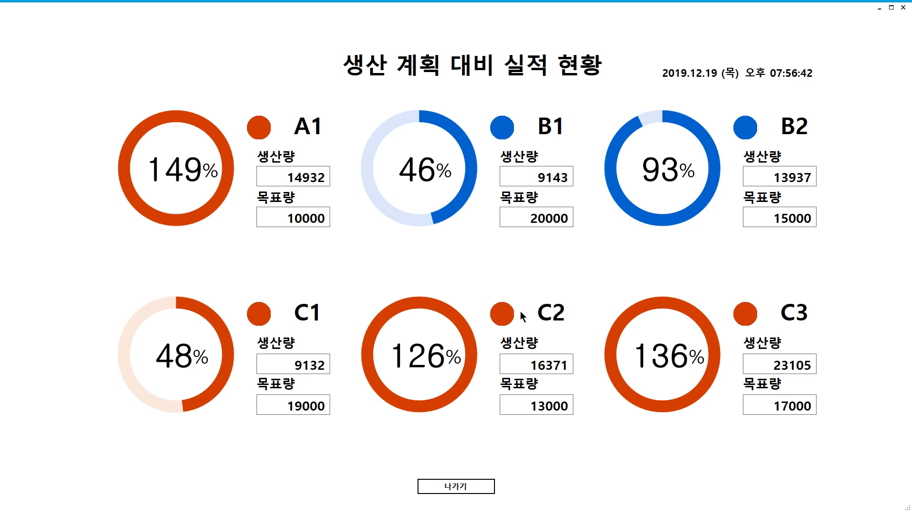
생산 실적 현황
홈페이지 로그인 및 회원관리 프로그램PRESENTATION

Slide 18
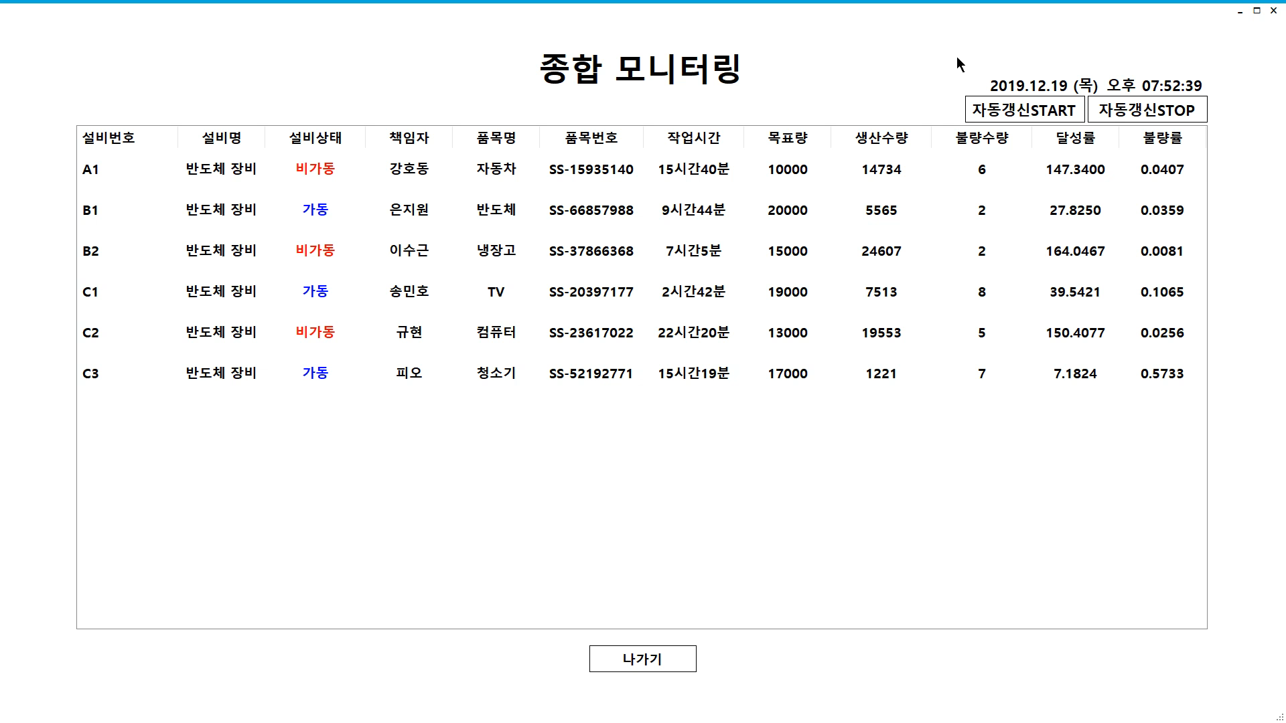
종합 모니터링
홈페이지 로그인 및 회원관리 프로그램PRESENTATION

Slide 19
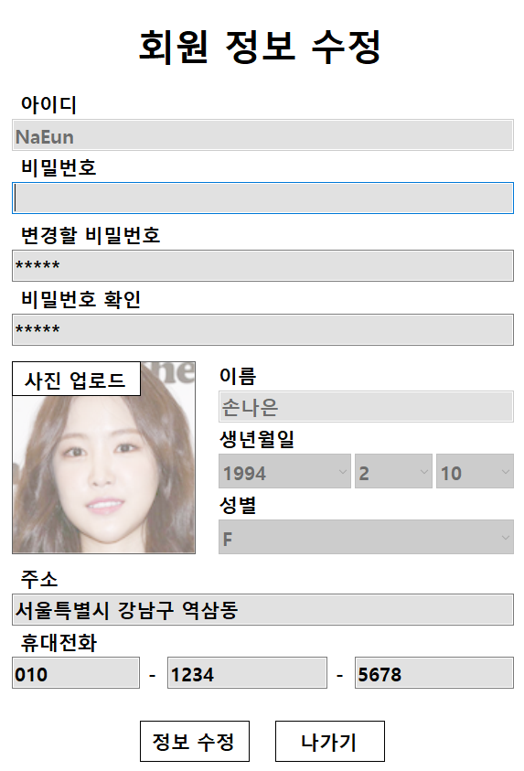
회원 정보 수정
생산 가동 현황 모니터링 프로그램PRESENTATION
비밀번호 입력
현재 비밀번호를 입력하여야만 정보 수정 가능
사진 업로드
영상 처리 프로그램이 켜지며, 사원의 사진을 영상처리 후
사원 이미지 DB에 수정한 영상을 저장
정보 수정
입력한 값들이 양식에 부합하는지 여부를 판단하여,
부합하지 않을 경우 그 이유에 대해서 메시지 출력
부합할 경우 사원 정보 DB에 업데이트 되며 정보수정 완료

Slide 20
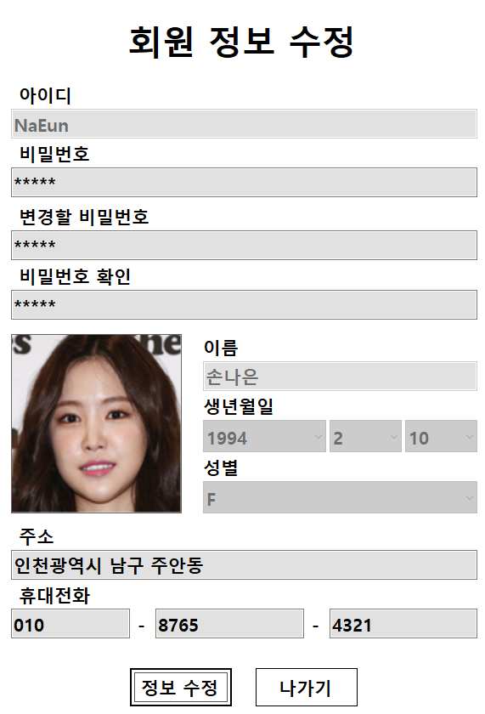
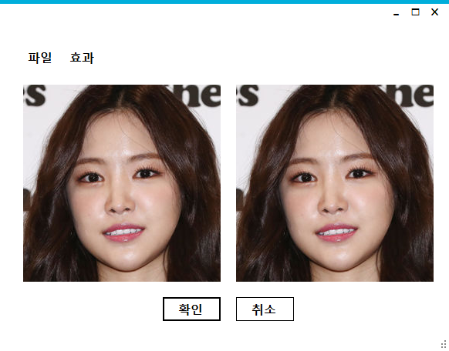
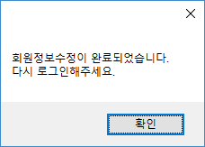
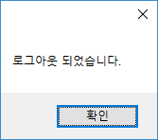
회원 정보 수정 결과
생산 가동 현황 모니터링 프로그램PRESENTATION
영상처리 – 동일 이미지
정보수정 완료시 자동 로그아웃

Slide 21
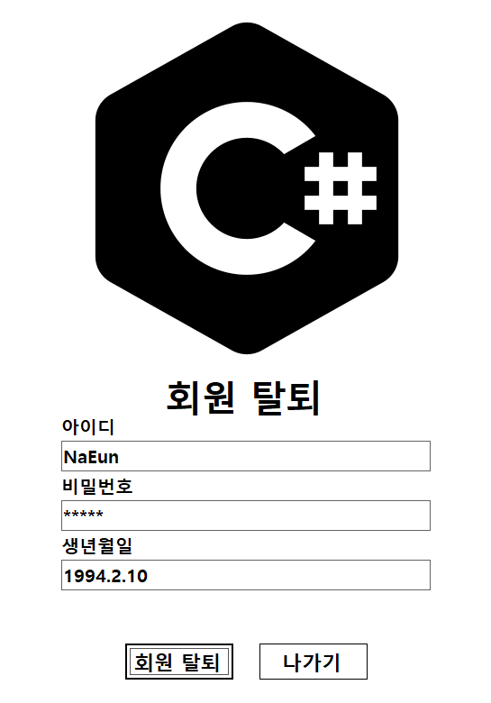
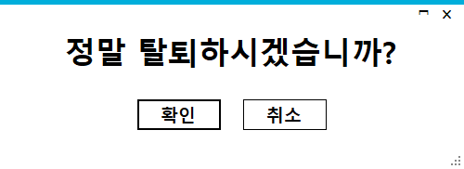
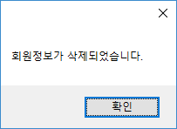
회원 탈퇴
생산 가동 현황 모니터링 프로그램PRESENTATION

Slide 22
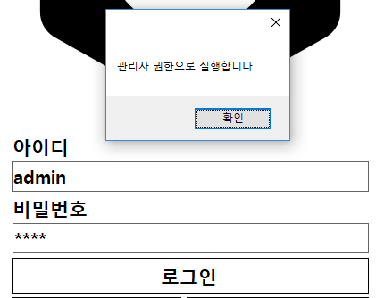
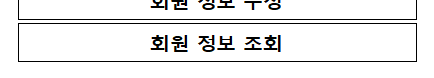
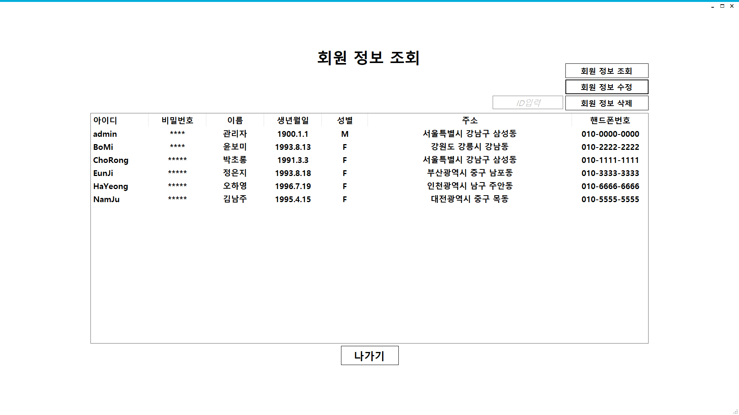
관리자 권한 실행
생산 가동 현황 모니터링 프로그램PRESENTATION

Slide 23

회원 정보 조회
생산 가동 현황 모니터링 프로그램PRESENTATION
사원 정보 조회
사원 DB에 저장되어 있는 모든 데이터 조회 가능
정보 수정 및 삭제
삭제하고 싶은 아이디를 리스트 박스에서 더블클릭 하거나, ID입력 텍스트박스에 직접 입력 후 그 아이디에 대해서 정보 수정 및 삭제 가능

Slide 24
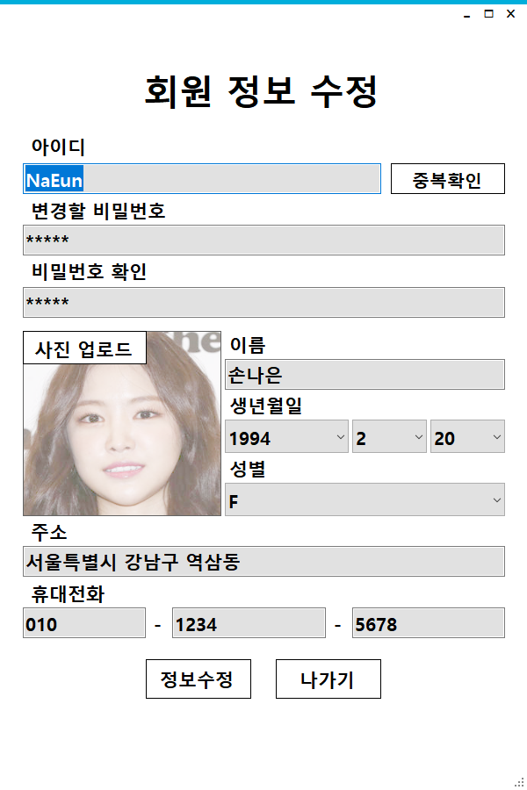
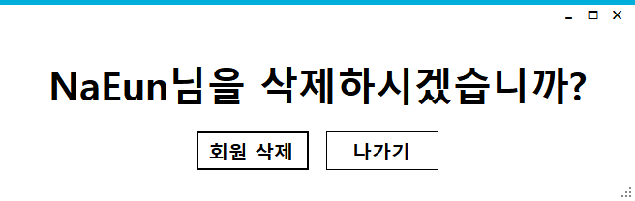
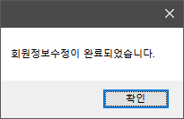
회원 정보 조회
생산 가동 현황 모니터링 프로그램PRESENTATION
회원 정보 수정
회원 삭제

Slide 25
생산 가동 현황 모니터링 프로그램PRESENTATION
감사합니다

